Slide 1


Moân
Hoaït ñoäng traûi nghieäm
CHUÛ ÑEÀ 4
Truyền thống quê em

Slide 2

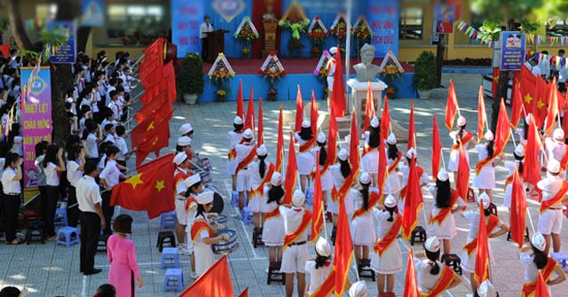
Sinh hoạt dưới cờ
Nghe kể chuyện về truyền thống quê em.
Em thích nhất truyền thống nào?

Slide 3
1
Hoạt động 1: Hát bài “ Bầu và bí”
2
Hoạt động 2: Nhận biết những người gặp hoàn cảnh khó khăn
3
Hoạt động 3: Trò chơi “Kéo đá-xây cầu-Trải đường”
4
Chia sẻ điều em biết về các hoạt động của cộng đồng nhằm giúp đỡ những người gặp hoàn cảnh khó khăn

Slide 4




Trò chơi
“Kéo đá-Xây cầu-Trải đường”

Slide 5
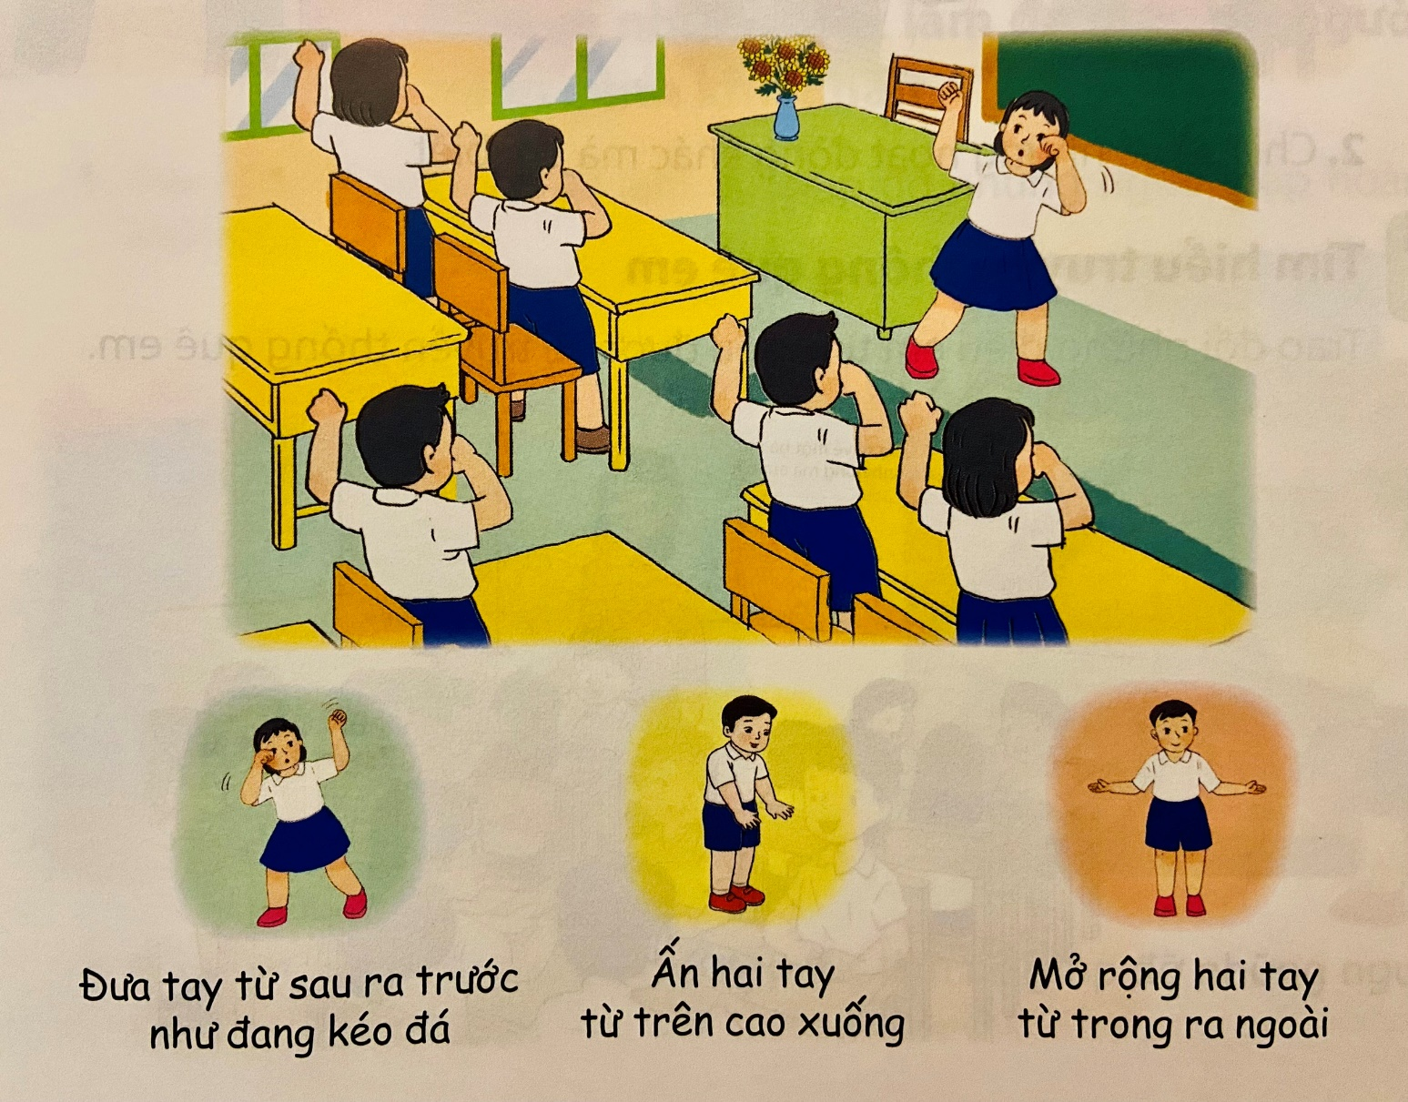
Theo em, bắc cầu và làm đường mang lại lợi ích gì cho những người dân và các bạn vùng khó khăn?
Xây cầu, làm đường giúp giải quyết nhiều khó khăn để người dân sinh sống tốt hơn, các bạn đi học thuận lợi, an toàn hơn,...

Slide 6
Chia sẻ điều em biết về các hoạt động của cộng đồng nhằm giúp đỡ những người gặp hoàn cảnh khó khăn

Slide 7

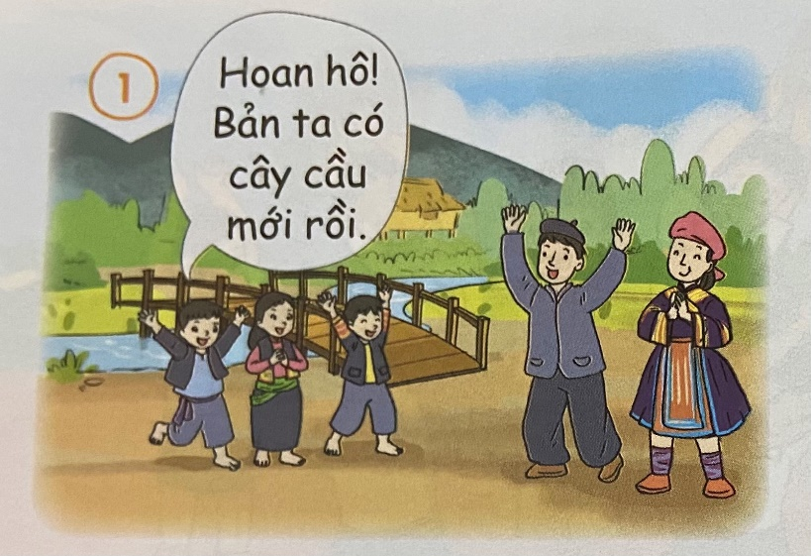
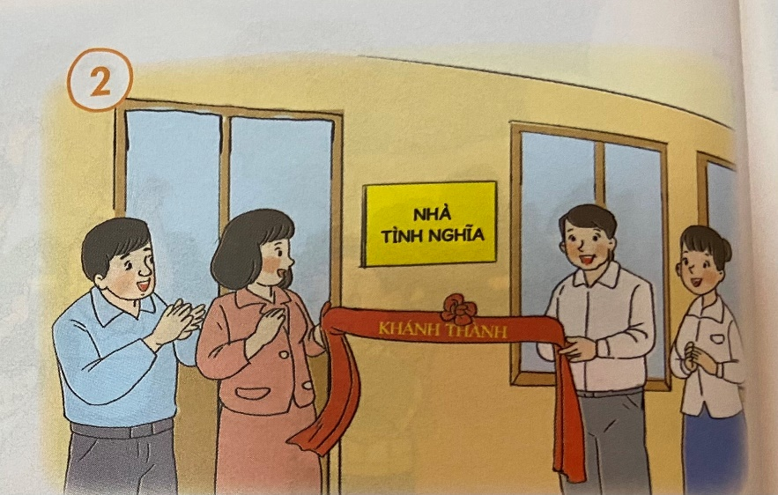
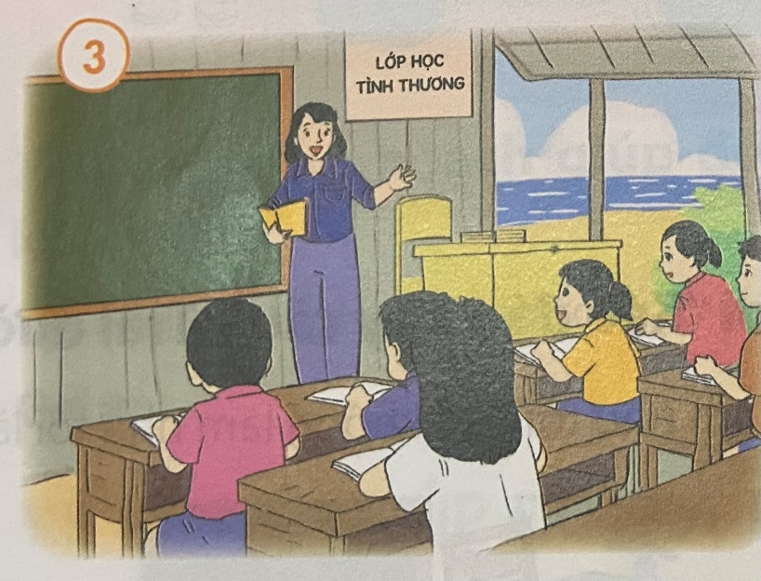
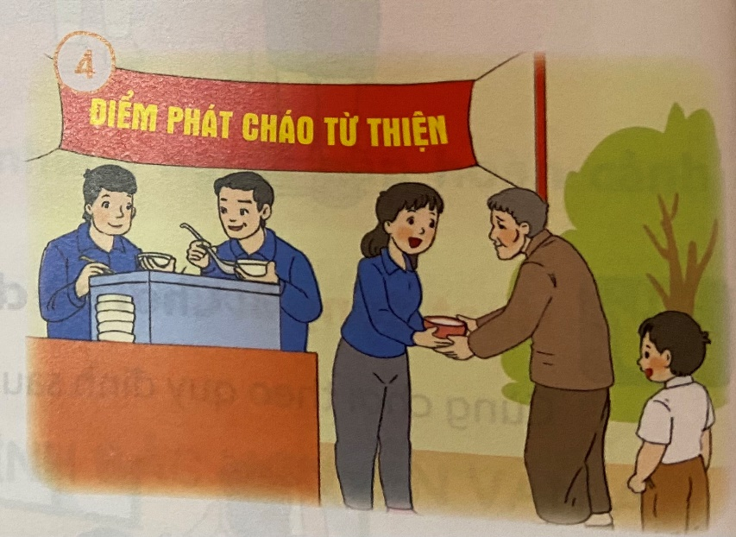
1. Nêu việc mà cộng đồng làm trong các tranh sau để giúp đỡ người gặp hoàn cảnh khó khăn
Thảo luận nhóm 4

Slide 8

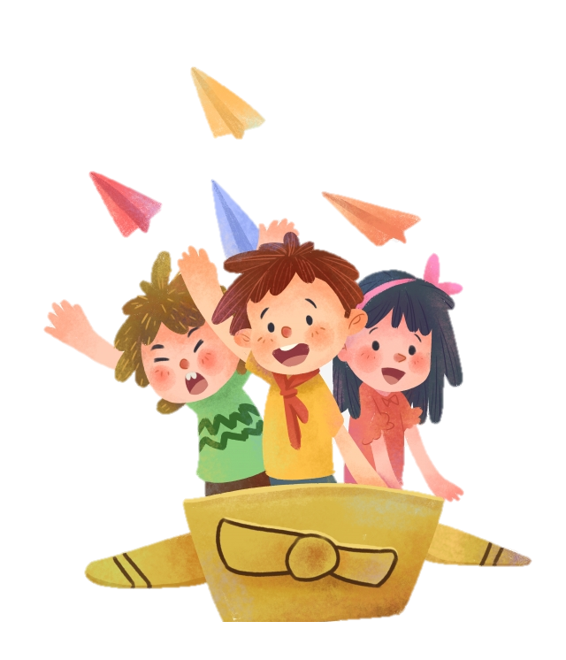
2. Chia sẻ những hoạt động khác mà em biết
-Tiết kiệm tiền để ủng hộ bạn nghèo, đồng bào gặp thiên tai, dịch bệnh,...
-Thăm hỏi gia đình bạn khó khăn, người khó khăn ở địa phương.
-Làm các công việc nhỏ vừa sức để giúp đỡ các gia đình neo đơn…

Slide 9
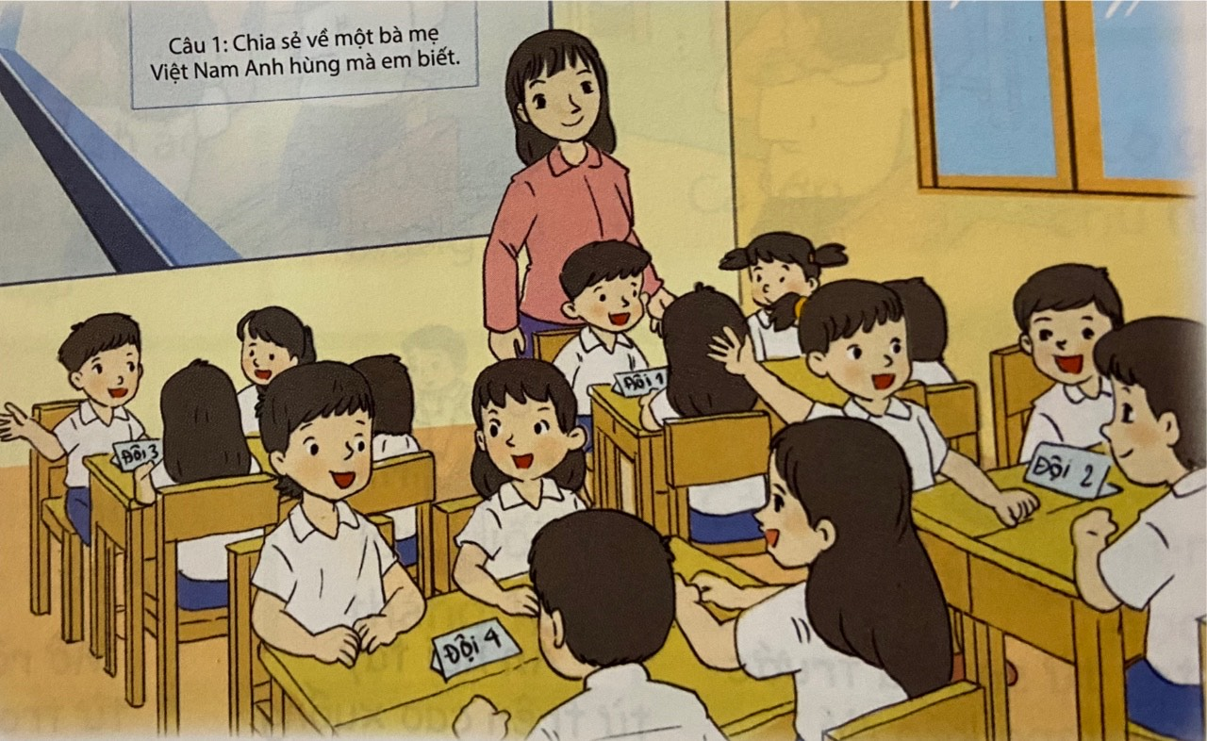
Tìm hiểu truyền thống quê em
Các tổ trao đổi với nhau về vấn đề đã tìm hiểu ở bài học trước
Đặt thêm câu hỏi về các truyền thống cho tổ bạn
Hoặc các tổ có thể mua hoặc hát cho tổ khác đoán nội dung.

Slide 10

Tiết học kết thúc
Chúc các thầy cô và các em khỏe

